Slide 1
КАК СПЛАНИРОВАТЬ ПОКУПКИ: УЧИСЬ СЧИТАТЬ ДЕНЬГИ ПО-ВЗРОСЛОМУ

Slide 2
ЗНАКОМЬТЕСЬ,
НАШИ НАШИ ГЕРОИ
СЕМЬЯ ПЕТРОВЫХ Петр Алексеевич, Мария Фёдоровна, Саша, 11 лет, Оля, 13 лет
СЕМЬЯ ИВАНОВЫХ
Дмитрий Иванович, Елена Викторовна, Коля, 12 лет, Таня, 11 лет

Slide 3
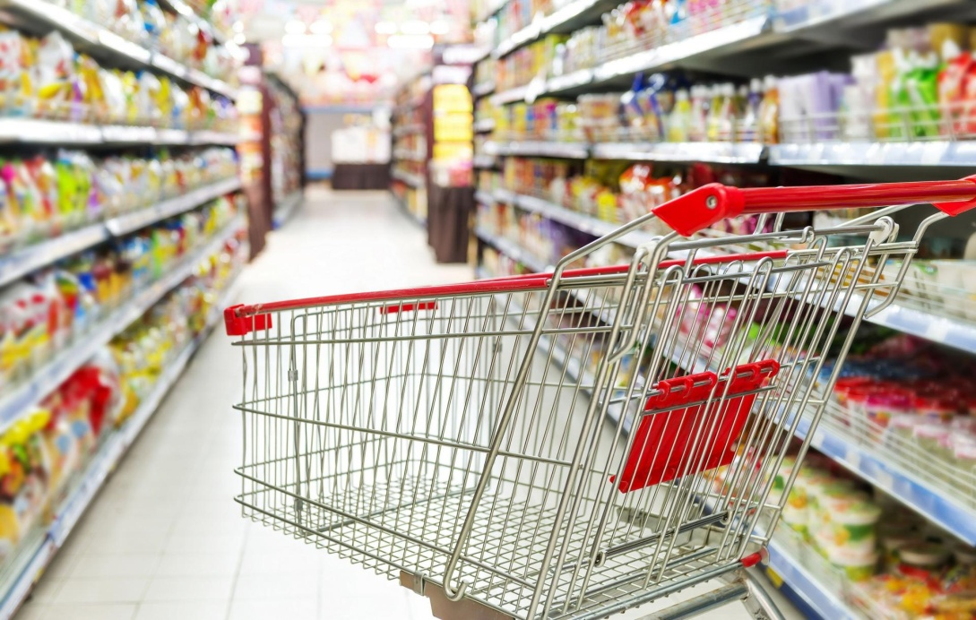
ЖИЗНЕННАЯ СИТУАЦИЯ №1:
ИДЕМ В МАГАЗИН
Раз в неделю и семья Петровых, и семья Ивановых ходят в супермаркет за продуктами и разными бытовыми мелочами. Как правило, они тратят примерно по 3-4 тысячи рублей, делая покупки на всю неделю.

Slide 4
ЖИЗНЕННАЯ СИТУАЦИЯ №1:
СЕМЬЯ ПЕТРОВЫХ ИДЕТ В МАГАЗИН
Петровы, раскладывая продукты, бытовую химию и другие товары, купленные сегодня, обнаружили, что:
забыли купить:
зубную пасту (осталось на один день);
батарейки для пульта (не работает);
масло (вообще нет никакого);
картофель;
корм для любимого кота.
купили НЕнужное:
2 кг помидоров (оказалось, что остались помидоры с прошлой покупки);
4 упаковки йогуртов с маленьким сроком годности – 5 дней;
комнатные растения по акции (покупаешь два, третье – в подарок), которые , как оказалось ,ставить некуда.
Потратили на 500 рублей больше, чем обычно!!!

Slide 5
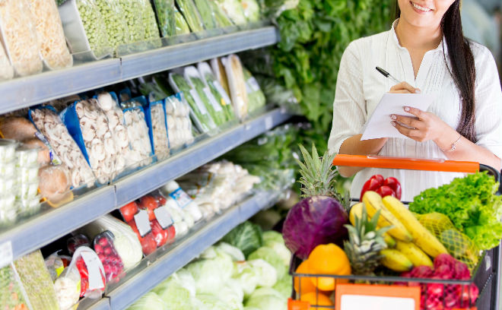
ЖИЗНЕННАЯ СИТУАЦИЯ №1:
СЕМЬЯ ИВАНОВЫХ ИДЕТ В МАГАЗИН
Ивановы, раскладывая продукты, бытовую химию и другие товары, приобретенные сегодня, обнаружили, что:
взяли все, что было запланировано;
сэкономили на покупке макарон, сахара и риса (воспользовались акцией);
на следующей неделе для приобретения того же набора товаров понадобится меньше денег (за счет удачной покупки продуктов длительного хранения).

Slide 6
ПОЧЕМУ ДЛЯ СЕМЬИ ИВАНОВЫХ ПОХОД В МАГАЗИН ОКАЗАЛСЯ БОЛЕЕ ВЫГОДНЫМ, ЧЕМ ДЛЯ СЕМЬИ ПЕТРОВЫХ?
Давайте сравним их финансовое поведение
Петровы | Ивановы
Прежде чем идти в магазин
НЕ смотрят, какие продукты и вещи есть в достаточном количестве дома | Смотрят, какие продукты и вещи есть в достаточном количестве дома
НЕ планируют покупку тех вещей, которые понадобятся в ближайшее время или уже нужны | Планируют покупку тех вещей, которые понадобятся в ближайшее время или уже нужны
НЕ составляют список всего необходимого для покупки | Составляют список всего необходимого для покупки
НЕ проводят предварительные расчеты покупок | Проводят предварительные расчеты покупок
В самом магазине, когда совершают покупки
Покупают на эмоциях, НЕ обдумывая, нужна ли эта вещь сейчас, принесет ли она пользу | Покупают разумно, обдумывая, нужна ли эта вещь сейчас, принесет ли она пользу
Покупают то, что видят на прилавках магазина | Покупают по заранее подготовленному списку

Slide 7
ЖИЗНЕННАЯ СИТУАЦИЯ №2: ПЛАНИРОВАНИЕ СЕЗОННЫХ ПОКУПОК
Встречаются как-то прекрасным весенним днем Семья Петровых с семьей Ивановых в торговом центре. И те, и другие с большими сумками покупок. Каково же было их взаимное удивление, когда они узнали, кто и что купил.
Почему Ивановы покупают вещи, которые сейчас не нужны?
Петровы | Ивановы
Демисезонные сапоги маме | Лыжи и лыжный костюм маме
Легкую куртку и спортивный костюм Коле | Коньки и новый школьный рюкзак Саше
Кроссовки папе | Теплый свитер папе
Пальто Оле | Зимние сапоги Тане

Slide 8
ЖИЗНЕННАЯ СИТУАЦИЯ №2: ПЛАНИРОВАНИЕ СЕЗОННЫХ ПОКУПОК
ВОПРОС: Почему Ивановы покупают вещи, которые сейчас не нужны?
ОТВЕТ: Ивановы покупали сезонные вещи вне сезона потому, что такие покупки обычно стоят дешевле, чем в его разгар. Они заранее спланировали покупку того, что им понадобится через полгода.
Давайте посмотрим,
сколько семья Ивановых смогла сэкономить при таких покупках.
Ивановы | Цена в сезон | Цена вне сезона
Лыжи и лыжный костюм маме | 4 000 р. | 2 500 р.
Коньки и новый школьный рюкзак Саше | 1800 р. | 1100 р.
Теплый свитер папе | 1500 р. | 600 р.
Зимние сапоги Тане | 6000 р. | 4 000 р.
ИТОГО | 13 300 р. | 8 200 р.

Slide 9
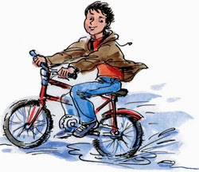
ЖИЗНЕННАЯ СИТУАЦИЯ №3: НАКОПЛЕНИЕ НА БОЛЬШУЮ ПОКУПКУ
Однажды после школы Коля Иванов решил похвастаться Саше Петрову своим приобретением, о котором давно мечтал, спортивным велосипедом. Мальчики катались на нем по очереди, потом изучали все возможности велосипеда, переключая скорости.
Саша был удивлен и задумчив, а Коля испытывал чувство гордости за то, что смог воплотить свою мечту в реальность.
С: «Кто тебе подарил велосипед, ведь он же, наверное, дорогой!?».
К: «Никто, я сам его купил на свои деньги»
С: «Но откуда ты взял столько денег?»
К: «Накопил!»
С: «Накопил!??»
Коля кивнул головой.

Slide 10
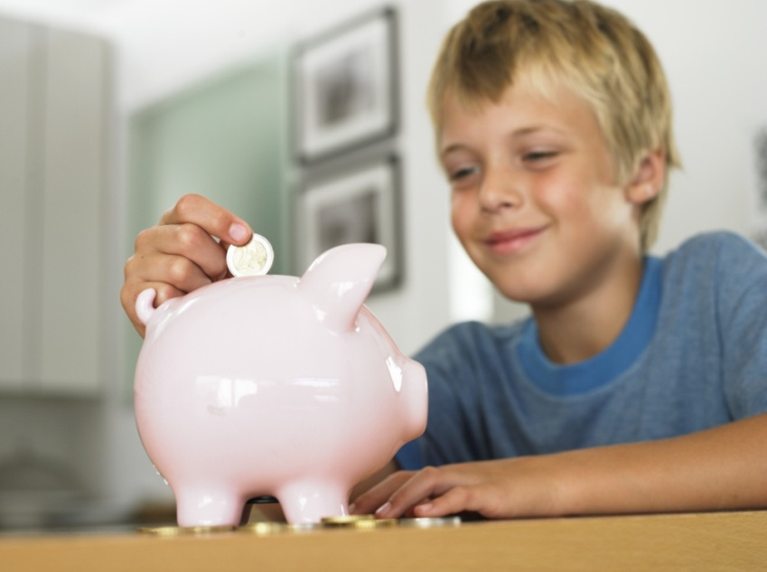
ЖИЗНЕННАЯ СИТУАЦИЯ №3:
НАКОПЛЕНИЕ НА БОЛЬШУЮ ПОКУПКУ
На следующий день Коля и Саша встретились по дороге в школу.
С: «Коля, ну я никак не могу понять, как ты смог накопить?! Расскажи мне, я тоже так хочу! У меня никак не получается копить!»
К: «Ну правильно, ты все время покупаешь всякую ерунду на карманные деньги, так ничего и накопишь!»
С: «А расскажи, как ты сумел скопить!»
К: «Хорошо, давай дойдем до школы и начертим таблицу".

Slide 11
ЖИЗНЕННАЯ СИТУАЦИЯ №3:
НАКОПЛЕНИЕ НА БОЛЬШУЮ ПОКУПКУ
Итак, давай составим такую таблицу:
 | Сентябрь |  |  |  | Октябрь |  |  |  | Ноябрь |  |  |  | Декабрь |  |  |  | Январь |  |  |  | Февраль
неделя | 1 | 2 | 3 | 4 | 5 | 6 | 7 | 8 | 9 | 10 | 11 | 12 | 13 | 14 | 15 | 16 | 17 | 18 | 19 | 20 | 21 | 22 | 23 | 24
сумма | 150 р. в неделю «карманные» деньги, всего 600 р. потрачено: 200 р. |  |  |  | 150 р. в неделю «карманные» деньги, всего 600 р. Потрачено 300 р. |  |  |  | 150 р. в неделю «карманные» деньги, всего 600 р. Потрачено 200 р. |  |  |  | 150 р. в неделю «карманные» деньги, всего 600 р. Потрачено 500 р. |  |  |  | 150 р. в неделю «карманные» деньги, всего 600 р. Потрачено 100 р. |  |  |  | 150 р. в неделю «карманные» деньги, всего 600 р. Потрачено 200 р.
Доп. доходы | Бабушка дала 500 р. на начало учебного года. Сэкономил на покупке тетрадей 200 р. |  |  |  | 1200 р. продажа ненужных игрушек через сайт |  |  |  | Продажа детских книг через интернет – 500 р. |  |  |  | Мой день рождения. Подарили: 1000 р. – мама, 1000 р. – бабушка, 1500 р. – тетя. |  |  |  | - |  |  |  | Подрабатывал у папы на работе: 500 р.
 | По средам ходим в магазин, где получаем 10% скидку за приход с ребенком. Сэкономленные деньги мама отдает мне. Каждый месяц в среднем по 400 р.
итого | 1 100 р. |  |  |  | 1 500 р. |  |  |  | 700 р. |  |  |  | 3 600 р. |  |  |  | 500 р. |  |  |  | 700 р.
Общая сумма |  |  |  |  |  |  |  |  |  |  |  |  |  |  |  |  |  |  |  |  | 8 100 р.

Slide 12
КАК МОЖНО НАКОПИТЬ НА БОЛЬШУЮ ПОКУПКУ СВОИМИ СИЛАМИ
1. Четко определиться с тем, что ты хочешь приобрести, и узнать цену этого товара или услуги
(нужно поставить четкую финансовую цель).
2. Посмотреть какие источники доходов у тебя есть:
а) карманные деньги
б) доходы от продажи ненужных вещей (игрушек, книг и др.)
в) подарки на день рождения
г) экономия на покупках
д) возможная подработка (в пределах законов РФ)
3. Составить план, в котором будет прописано, когда и сколько ты можешь скопить.
4. Стараться придерживаться этого плана.
НЕЛЬЗЯ! Экономить на питании и здоровье!

Slide 13
ЧТО ТАКОЕ ФИНАНСОВОЕ ПЛАНИРОВАНИЕ?
Финансовое планирование (в семье) - это деятельность семьи по определению хозяйственных целей семьи,
составлению плана их достижения в условиях имеющихся доходов семьи и других ресурсов (жилье, бытовая техника, автомобиль, коммунальные удобства, сад/огород и др.).

Slide 14
ПОДВЕДЕМ ИТОГ: ОБСУДИМ ВМЕСТЕ
ВОПРОСЫ:
Что Вы узнали сегодня нового?
Что вы расскажете своим родителям об этом уроке?
Есть ли у Вас опыт составления своего финансового плана?
ЗАДАНИЕ:
1. Поразмышляйте над услышанным сегодня:
2. Напишите эссе по теме финансовой грамотности и примите участие в конкурсе эссе, который проводится в рамках Недели финансовой грамотности для детей и молодежи - 2018.
Вся информация на портале Минфина России:
http://вашифинансы.рф/week2018/concurses/

Slide 15
ЖИЗНЕННАЯ СИТУАЦИЯ №4:
БОЛЬШАЯ ПОКУПКА
У семьи Петровых сломался холодильник.
Возникла необходимость купить новый. Саша предложил заказать его в интернет-магазине. А Петр Алексеевич хочет приобрести его в магазине бытовой техники.
Чье решение позволит сэкономить семейные средства?
Почему?

Slide 16
ЖИЗНЕННАЯ СИТУАЦИЯ №5:
ЛОГИКА ПОКУПОК
Рядом с домом семьи Петровых есть небольшой магазинчик, где отсутствует система скидок, чуть дальше расположен другой магазин, в котором действует система скидок для постоянных покупателей, проводятся акции. Саша Петров предпочитает покупать товары именно в этом магазине, несмотря на его неудобное расположение.
Таня Иванова всегда покупает товары в магазине рядом с домом, но данный магазин никогда не предоставляет клиентам скидки.
У Саши или у Тани расходы будут меньше?

Slide 17
ЖИЗНЕННАЯ СИТУАЦИЯ №6:
ПЛАН НАКОПЛЕНИЙ
Финансовая цель Тани Ивановой стоит 5600 рублей.
Если Татьяна сможет каждый месяц откладывать для покупки телефона по 500 рублей, сколько ей потребуется времени, чтобы накопить нужную сумму?

